Slide 1

Медицинский помощник

Slide 2


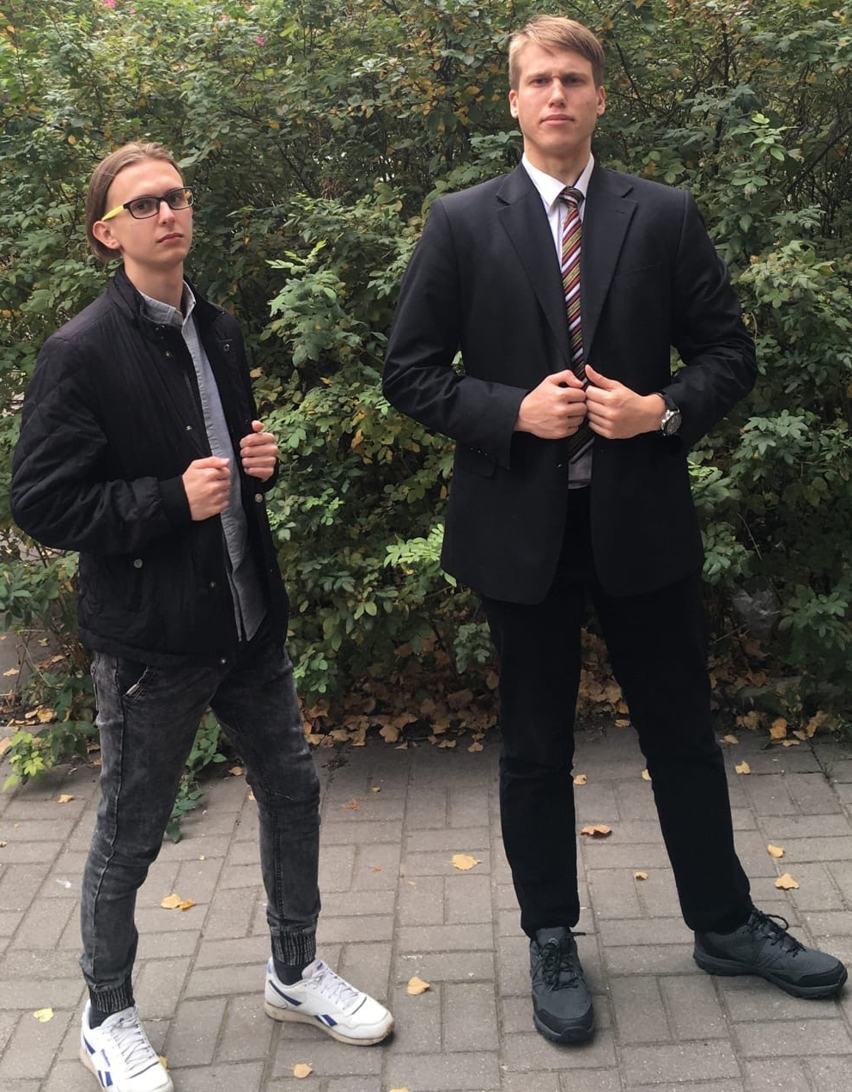
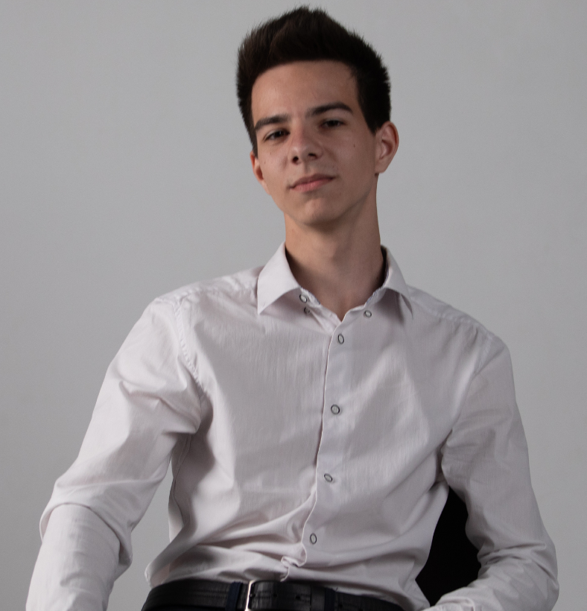
Команда проекта «Чайный клуб»
Желудев Кирилл Игоревич, team-leader
Гольдберг Артемий Александрович, backend-developer
Иванова Анна Сергеевна, frontend-developer
Кочетков Игорь Дмитриевич, back-developer

Slide 3
Образ продукта
Проект: приложение для взаимодействия врачей с пациентами (медицинский помощник).
Обоснование проекта: После некоторого изучения проблемы взаимодействий врачей и пациентов были выявлены следующие проблемы: Не всегда требуется записываться к врачу на приём для консультации, иногда достаточно данных, собранных в домашних условиях и их анализа для получения необходимых рекомендаций это экономит много ресурсов (в основном временные ресурсы врачей и пациентов) Многим пациентам требуется постоянный и частый контакт с врачом для получения оперативный рекомендаций Многие пациенты боятся подсознательно идти к врачу. Возможно, некоторые клише в приложении смогут снизить уровень из тревожности Чем больше способов записаться на какую-либо процедуру или на приём, тем лучше: пациентам не надо будет прилагать дополнительных усилий Для просмотра и добавления отзывов про врачей и поликлиники/больницы не будет необходимости использовать другие сервисы | Цель проекта: Разработать приложение для взаимодействия врачей с пациентами. Его цель – упростить и автоматизировать коммуникацию между врачами и пациентами, предоставить дополнительные инструменты для контроля состояния пациентов. | Целевая аудитория / боли: Пациенты Трудности с контролем протекания заболевания Трудности с записью на приём к врачу или на необходимые процедуры из-за непонятного интерфейса и прочего Боязнь посещения врачей Врачи Высокая сложность профессии, связанная с необходимостью держать большое количество информации в голове и большой психологической нагрузкой
Продукт проекта: Приложение для взаимодействия врачей с пациентами, благодаря которому ожидается анализ большого количества данных о многих пациентах, получения большой базы данных с личными характеристиками и анализом результатов. Может помочь в исследованиях большого количества заболеваний. | Аналоги / конкуренты продукта: Измерительные приборы, такие как термометр, пульсоксиметр, тонометр глюкометр, алкотестер и т.д. Сайты для записи на приём и процедуры: Госуслуги, сайты поликлиник и больниц и т.д. | Предполагаемые результаты: Удобный интерфейс для использования всех функций приложения Удобный и понятный способ взаимодействия с врачом Набор алгоритмов для анализа данных

Slide 4
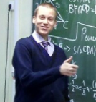
Портрет потребителя
Род деятельности: студент бакалавриата технического направления
Владение технологиями: уверенный пользователь ПК
Хобби, интересы: написание научных статей, олимпиады
Преграды к использованию продукта: нежелание использовать приложение, связанное с кажущимся увеличением временных затрат по сравнению с уже существующим способам решения проблемы
Место работы/учебы: университет
Артемий в молодости, пациент
Кол-во времени на использование продукта: не более часа в день
Возраст: 17-23 лет
Мотиваторы к использованию продукта:
экономия времени, автоматизация процесса посещения врачей
Боли | Решение
Трудности с контролем протекания заболевания | Автоматизация получения данных и их подробный анализ алгоритмами приложения и лечащим врачом без потребности посещения поликлиники
Трудности с записью на приём к врачу или на необходимые процедуры из-за непонятного интерфейса и прочего | Использование приложения понятно любому человеку, присутствуют подсказки
Боязнь посещения врачей | Создание дружелюбного интерфейса, нацеленного на улучшение морального состояния пациента
Конкуренты за время и внимание: проведение времени с друзьями в надежде на улучшение морального самочувствия, ошибочная постановка интересов, связанных с учёбой, выше собственного здоровья

Slide 5
Анализ конкурентов продукта
№ | Название | Преимущества решения | Недостатки решения | Какие удачные идеи можно заимствовать?
1 | Поликлиники/больницы | Часто есть всё необходимое оборудование для проведения необходимых анализов, процедур и посещения врачей | Можно потратить очень большое количество времени в ожидании своей очереди | Система организации взаимодействия между врачами и пациентами
2 | Сервисы для записи к врачам и записи на процедуры и терапии | Можно выбрать комфортные дату, время и место прохождения врача, процедуры или терапии | Нет прямого взаимодействия с врачом, можно очень много дней ждать своего приёма и получения необходимых рекомендаций | Спектр анализов и процедур, система записи
3 | Частные поликлиники/больницы | Можно пройти всех необходимых врачей, процедур и терапий за достаточно быстрое время | Часто очень большая стоимость предоставляемых услуг | Устройство работы учреждения, возможность быстро получить помощь пациентам
4 | Приборы для измерения различных данных о состоянии человека в домашних условиях | Не требуется никуда выходить для предварительной оценки состояния своего организма | Нет прямого взаимодействия с врачом, попытки самолечения могут сделать только хуже | Простота использования, компактность приборов

Slide 6
Предлагаемые функции у нашего решения
Набор действий, доступный всем пользователям приложения | Набор действий, доступный врачам | Набор действий, доступный пациентам
Просмотр информации и контактов о создателях приложения | Выбрать пациента для просмотра возможных взаимодействий с ним | Просмотр списка врачей, возможность подачи заявления на запись к какому-то врачу
Просмотр информации о сервисе и доступных услугах | Смотреть данные о пациенте, включающие в себя его рост, вес, пол, возраст, пульс, давление, сатурацию, а также их динамику изменения в виде графиков | Отправка запроса на внесение и изменение своих данных в свой профиль, также на внесение и изменение максимальных и минимальных возможных допустимых значений данных о пациенте для поддержания нормального самочувствия пациента
Возможность зарегистрироваться и войти в аккаунт, а также в личный кабинет. В случае, если пользователь – врач, то его аккаунт создаётся не через клиент. В случае, если пользователь – пациент, то он в личном кабинете может ввести/изменить свои данные (ФИО, дата рождения, пол, рост, вес), а если пользователь – врач, то может просмотреть информацию в своём личном кабинете (ФИО, специализация) | Внести данные о пациенте
 | Задавать максимально и минимально возможные допустимые значения данных о пациенте для поддержания нормального самочувствия пациента
 | Обработать имеющиеся данные, построить графики и исследовать их на определённом интервале времени: исследовать наибольшие и наименьшие значения, посмотреть время в целевом диапазоне (процент данных, которые находятся между наименьшим и наибольшим значением), исследовать кривую, проходящую через средние значения какой-то величины
 | Коммуникация с пациентом: выписка рецептов, рекомендаций, назначение режима приёма лекарств и проведения процедур, а также вызов на осмотр | Коммуникация с врачом: отправка запроса на выписку рецептов, рекомендаций, уточнение режима приёма лекарств и проведения процедур, а также запись на осмотр и процедуры

Slide 7
Потенциальные потребители продукта
№ | Потребитель | Мотивация к использованию | Наша мотивация к взаимодействию с потребителем | Степень влияния на наш проект в процессе взаимодействия
1 | Государственные/частные поликлиники и их пациенты | Оптимизация и автоматизация сбора данных о пациентах, врачи могут не вызывать пациента на приём для выдачи рекомендаций в некоторых ситуациях | Получение большого количества данных для обработки, их анализ, возможность тестирования новых алгоритмов обработки данных на большой выборке | Высокая
2 | Государственные/частные больницы и их пациенты | Оптимизация и автоматизация сбора данных о пациентах, возможность неограниченного количества измерений данных о пациенте в необходимое для врачей время, в том числе, когда они не могут контактировать с пациентом напрямую (для пациентов, лежащих в стационаре) | Получение большого количества данных для обработки полученных для одного и того же пациента в разных условиях в течение дня, возможность тестирования новых алгоритмов обработки данных на большой выборке | Высокая
3 | Обычные люди | Способ контролировать своё состояние из дома, вести дневник заболевания | Возможность получения экстремальных данных, данных, необычных для общей выборки и с их помощью улучшения алгоритмов анализа | Средняя
4 | Медицинские работники/научные сотрудники | Исследование течения заболеваний с научной точки зрения, исследование результатов, полученных после анализа данных встроенными алгоритмами | Проверка правильности алгоритмов с точки зрения теории, более детальный анализ конкретных данных и конкретных частей алгоритма | Высокая

Slide 8
Реестр рисков
№ | Название риска | Потенциальное воздействие | Вероятность наступления (низкая, средняя, высокая) | Степень влияния риска (низкая, средняя, высокая) | Меры по исключению (снижению) события | Меры по устранению последствий события в случае наступления
1 | Утечка информации, в том числе конфиденциальной | Попадание информации в общий доступ | Низкая | Высокая | Хранение информации на защищенном облаке | Изъять материал из открытого доступа
2 | Взлом облачного хранилища | Потеря документов, данных и материалов | Низкая | Высокая | Создание резервных копий | Восстановление утерянного материала из копии
3 | Пользователям не понравится интерфейс или набор функций | Приложение превращается в неудобный инструмент, не помогающий взаимодействию между врачами и пациентами | Средняя | Высокая | Использование различных подходов к созданию интерфейса, изучение потребностей пациентов | Провести дополнительные исследования на реальных пользователях
4 | Плохое взаимодействие команды друг с другом | Сложность в работе, конфликты в команде | Средняя | Средняя | Совместное распределение обязанностей; Регулярные встречи 2 раза в неделю | Пересмотр всех ролей, исправление жалоб, собрание команды для проведения работы по решению конфликтов

Slide 9



Спасибо за внимание!

